Slide 1
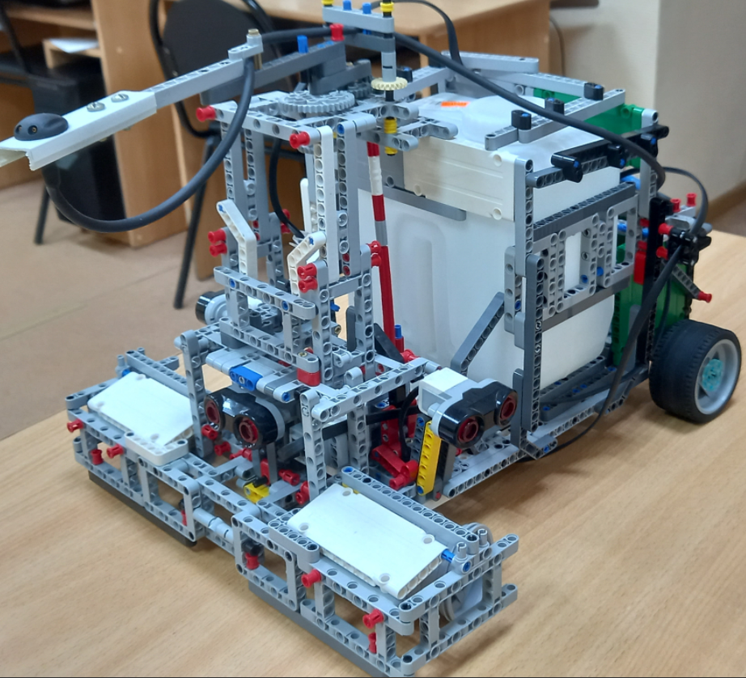
Г.Пенза
ГБУ ПО ДО «Центр развития творчества детей и юношества»
Секция: робототехника
Модель робота для дезинфекции помещений
на основе робототехнического комплекта Lego Mindstorms EV3
Баженов Егор, ученик 7 класса
Руководитель: педагог дополнительного образования
Пеганов Станислав Юрьевич
2022г.

Slide 2
СОСТАВ УСТРОЙСТВА:
ОПИСАНИЕ УСТРОЙСТВА
Блоки устройства:
1.Транспортная платформа
2.Модуль хранения дезинфицирующего средства
3.Модуль распыления дезинфицирующего состава.

Slide 3
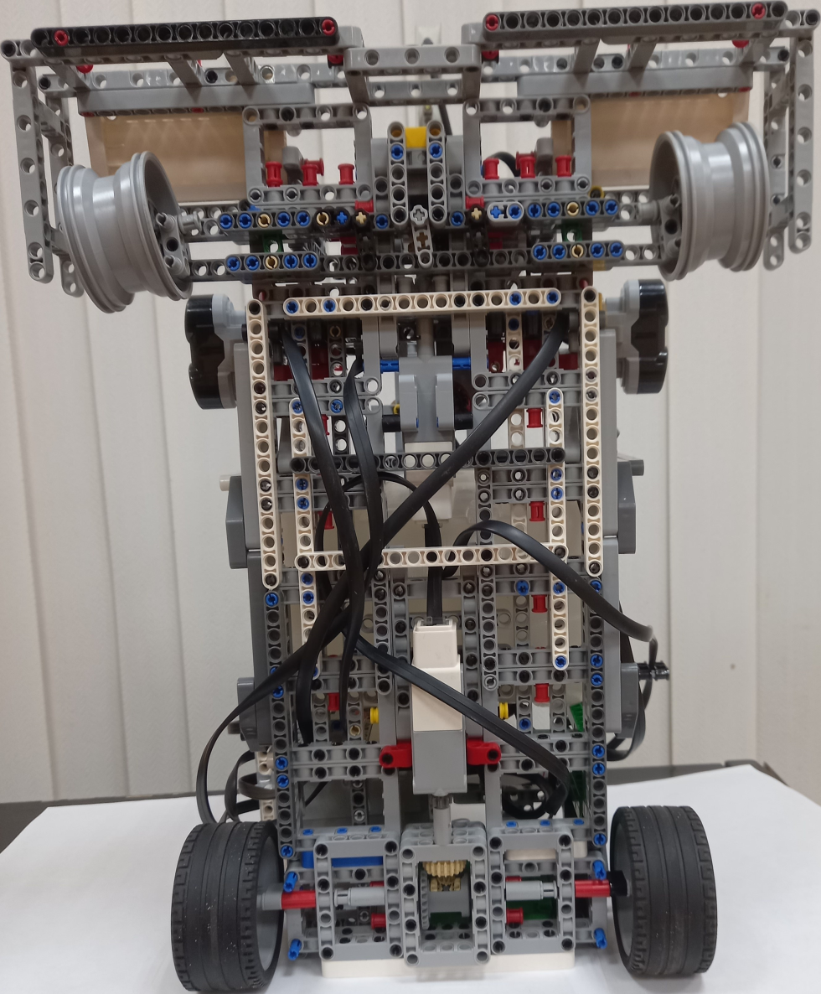
ТРАНСПОРТНАЯ ПЛАТФОРМА
Платформа состоит из трёх рядов балок 1 на 12 и 1 на 8. К преимуществам можно отнести малый вес, высокую прочность и лёгкость разборки при транспортировке.
ДВИЖЕНИЕ
Первый мотор нужен для движения заднего моста робота вперёд. Задний мост включает в себя дифференциал.
Второй мотор нужен для поворота передних колёс. Рулевое управление реализовано по реечной схеме.

